Slide 1
Iconographie de Polyxène

Slide 2
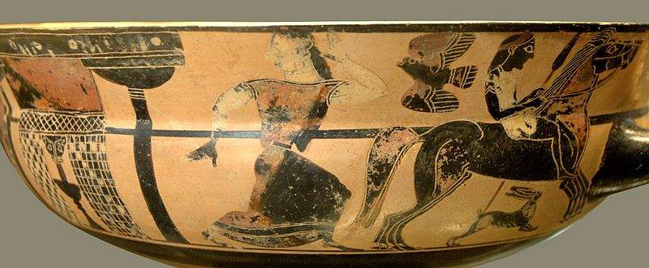
Fuite de Troïlos et Polyxène devant l'embuscade d'Achille
Peintre C
Kylix attique à figures noires, v. 570-565 av. J.-C.
Dimensions: H. 13.20 cm; D. 25.10 cm; L. 33 cm
Paris, Louvre

Slide 3
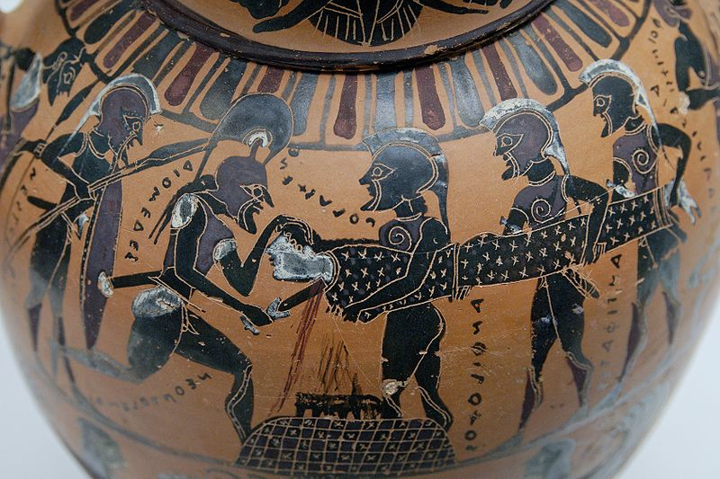
Le sacrifice de Polyxène

Slide 4
Le sacrifice de Polyxène
Amphore tyrrhénienne à figures noires, v. 570-550 av. J.-C.
Groupe Tyrrhénien, Peintre de Timiadès
Londres, British Museum

Slide 5
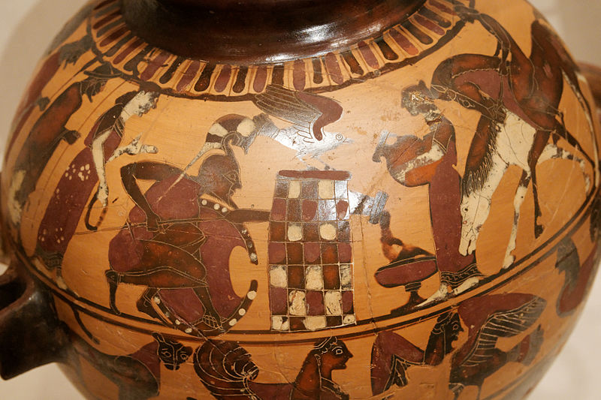
Achille tendant une embuscade à Troïlos et Polyxène

Slide 6
Achille tendant une embuscade à Troïlos et Polyxène
Hydria attique à figures noires, v. 560-550 av. J.-C.
Dimensions: Hauteur - 35.2 cm
New York, Metropolitan Museum of Art

Slide 7
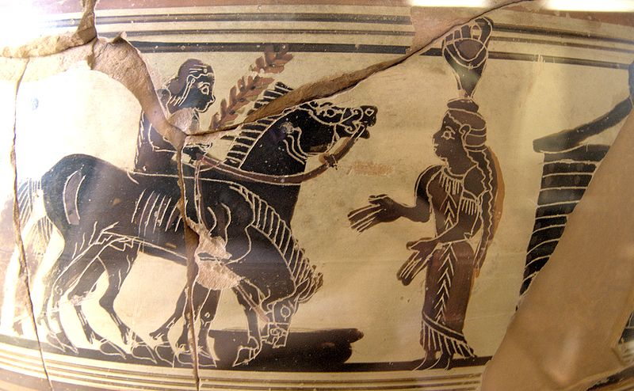
Troïlos et Polyxène à la fontaine (Achille guette à droite)

Slide 8
Troïlos et Polyxène à la fontaine (Achille guette à droite)
Dinos laconien à figures noires, v. 560-540 av. J.-C.
Peintre des Cavaliers
Dimensions: H. 26.50 cm; D. 34.50 cm
Paris, Louvre

Slide 9
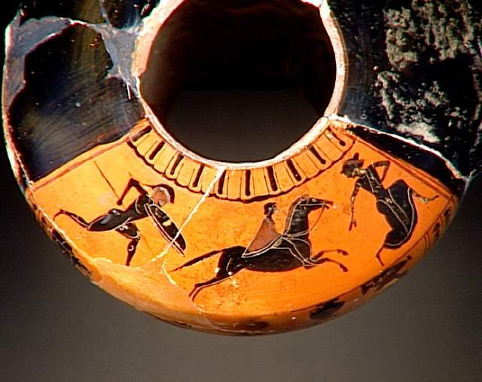
Achille poursuivant Troilos qui fuit vers la droite, précédé par Polyxène (détail)
Hydrie à figures noires, v. 550-530 av. J.-C.
Hauteur: 0.245 m
Paris, Louvre

Slide 10
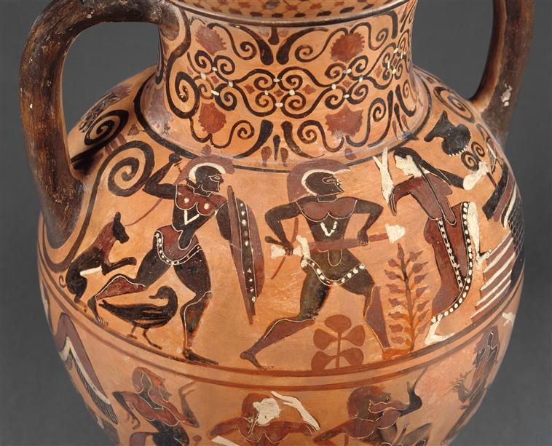
Polyxène poursuivie par deux guerriers

Slide 11
Polyxène poursuivie par deux guerriers
Amphore "pontique" à figures noires, v. 540-530 av. J.-C.
Peintre du Silène (6e siècle av J.-C.)
Hauteur : 0.380 m., Diamètre : 0.275 m.
Paris, Louvre

Slide 12
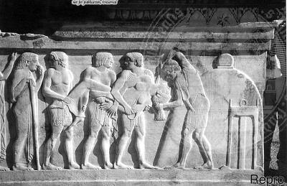
Le sacrifice de Polyxène
Sarcophage de Polyxène (vers 500 avant JC)
Çanakkale - Musée archéologique (Turquie)

Slide 13
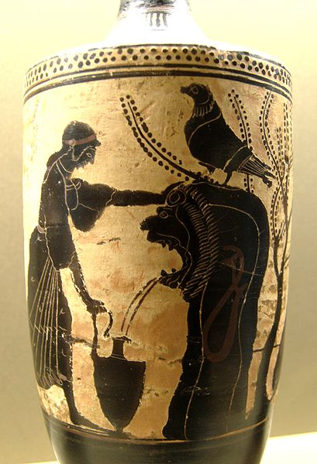
Polyxène à la fontaine, guettée par Achille
Lécythe attique à fond blanc, v. 480 av. JC (Italie méridionale)
Peintre d'Athéna
Dimensions: H. 31 cm; D. 10.50 cm
Paris, Louvre

Slide 14
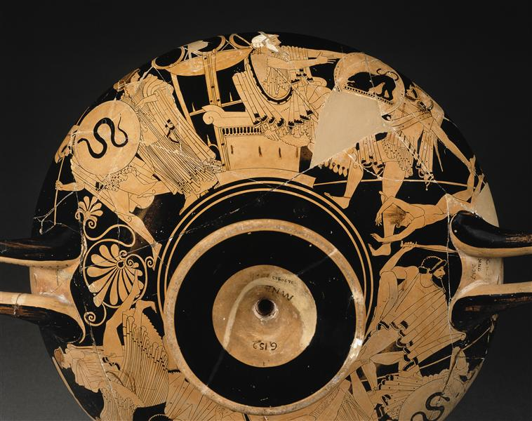

Slide 15
Acamas entraîne Polyxène au supplice
Coupe de l'Ilioupersis à figures rouges, v. 480 av. JC (détail)
Peintre de Brygos
Longueur : 0.415 m. Diamètre : 0.332 m.
Paris, Louvre

Slide 16
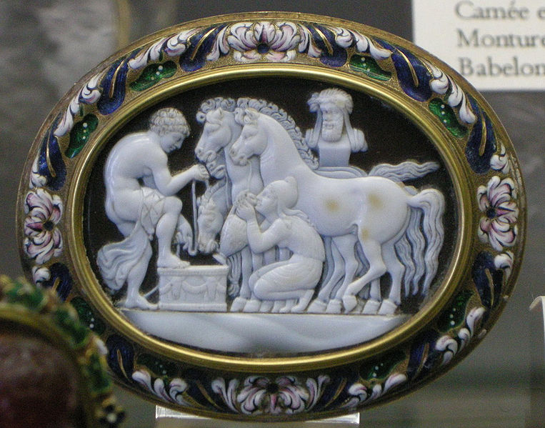
Troïlus et Polyxène surpris par Achille
Camée romain en sardonyx, Ier s. avant JC
Paris, Cabinet des Médailles

Slide 17
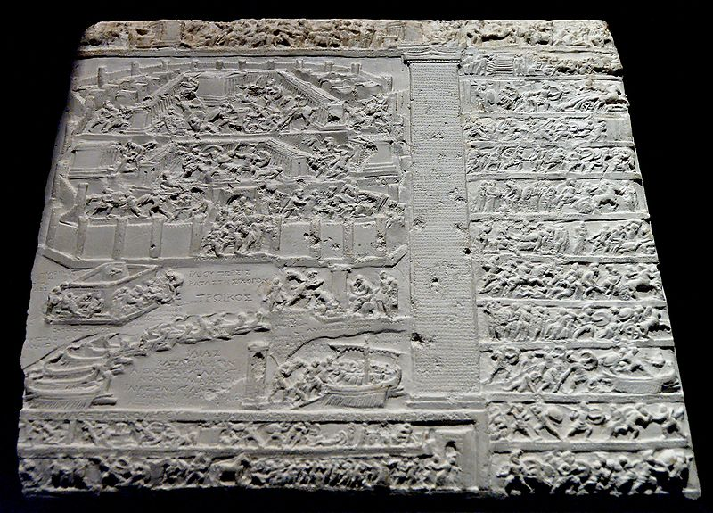
Table iliaque du Capitole bas-relief illustrant des scènes des poèmes homériques et du Cycle épique – ici, de l’Ilioupersis, de l’Iliade, de la Petite Iliade et de l’Éthiopide.
Calcaire, œuvre romaine, Ier siècle av. J.-C.
Dimensions: H. 25 cm (9 ¾ in.), W. 28 cm (11 in.)
Rome, Musées du Capitole, Palazzo Nuovo

Slide 18
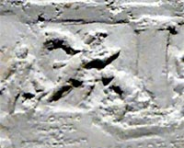
Le sacrifice de Polyxène (détail)
Table iliaque du Capitole

Slide 19
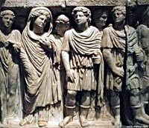
Sarcophage d'Achille et Polyxène
IIIe siècle après JC
Madrid, Musée du Prado

Slide 20
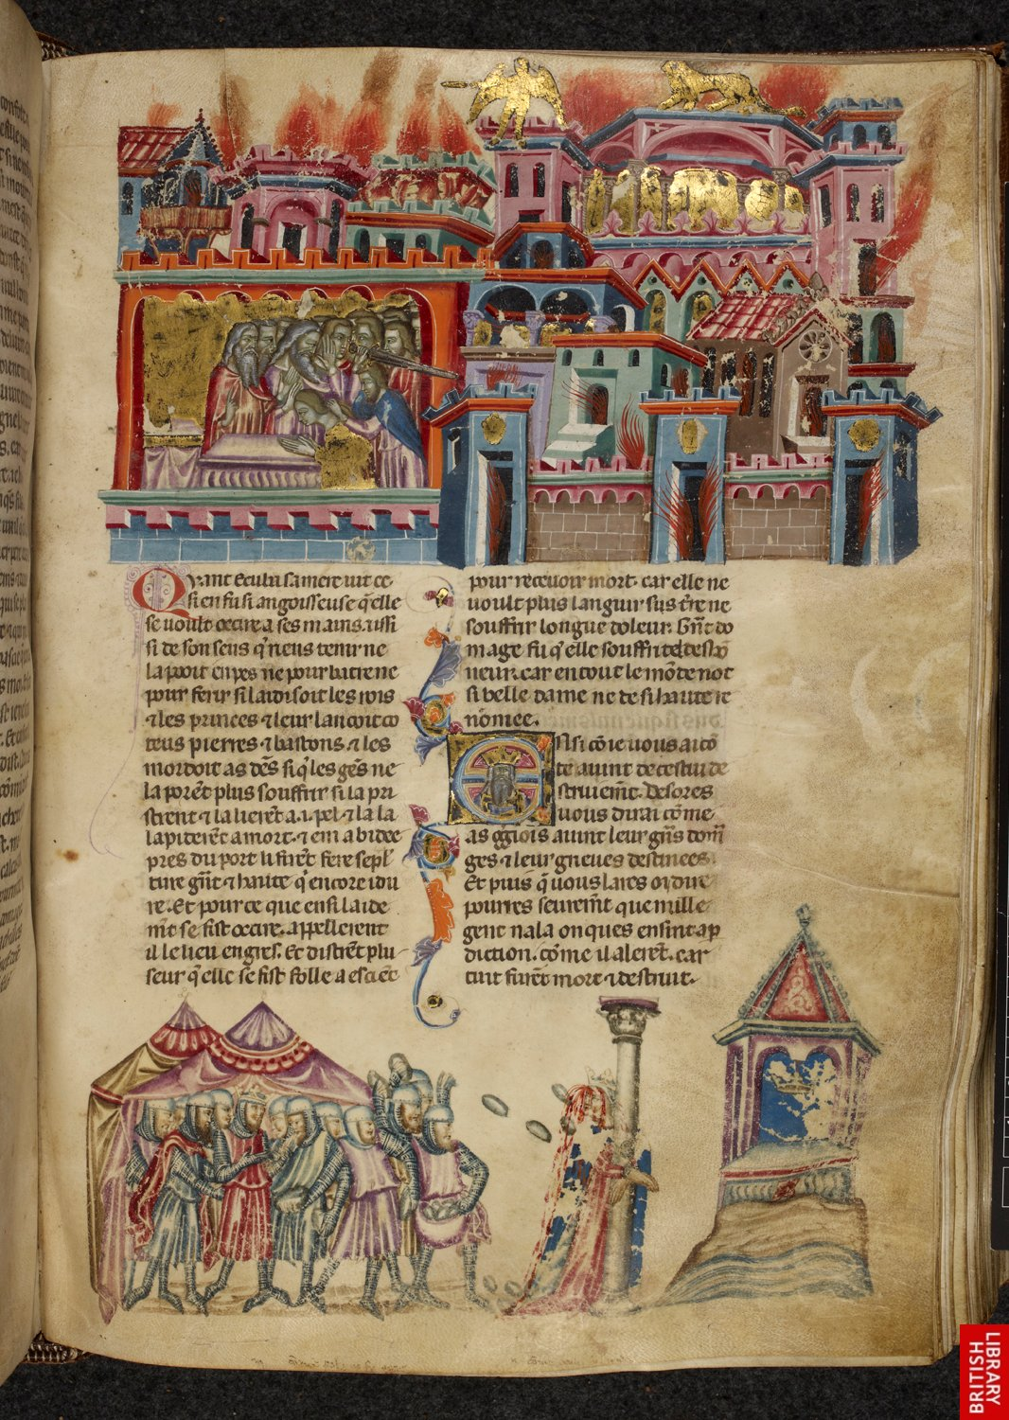
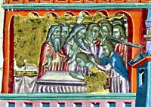
Mort de Polyxène
Enluminure du ms Royal 20DI, fol.172v - 2eme quart du XIVe siècle Histoire ancienne jusqu'à César
Londres, British Library

Slide 21
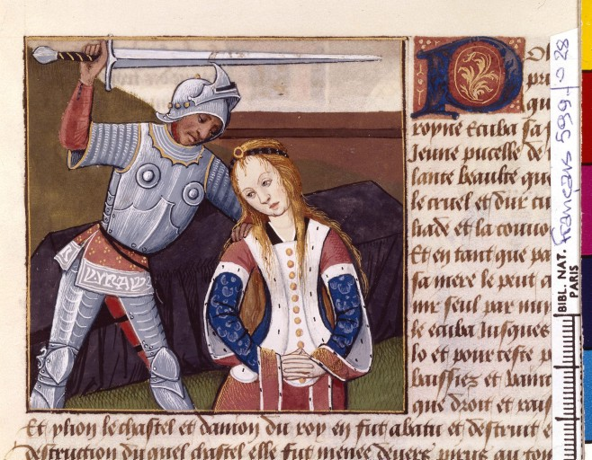
Sacrifice de Polyxène
Robinet Testart. Sacrifice de Polyxène fille de Priam, sur la tombe d'Achille par Pyrrhus, vêtu en guerrier.
Enluminure du ms 599, fol.28 - XVe siècle Boccace - Des Dames de renom
Paris, BNF

Slide 22
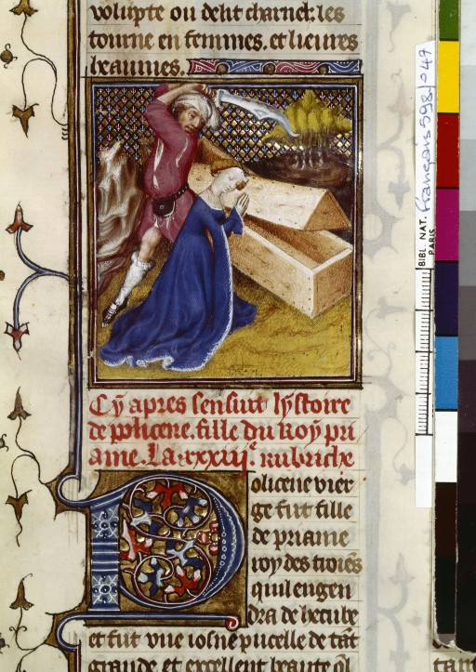
Sacrifice de Polyxène
Maître des Cleres Femmes de Jean de Berry. Sacrifice de Polyxène, fille de Priam, par Pyrrhus sur la tombe d'Achille.
Enluminure du ms 598, fol.47 - 1402-1403 Boccace - Cas des nobles hommes et femmes
Paris, BNF

Slide 23
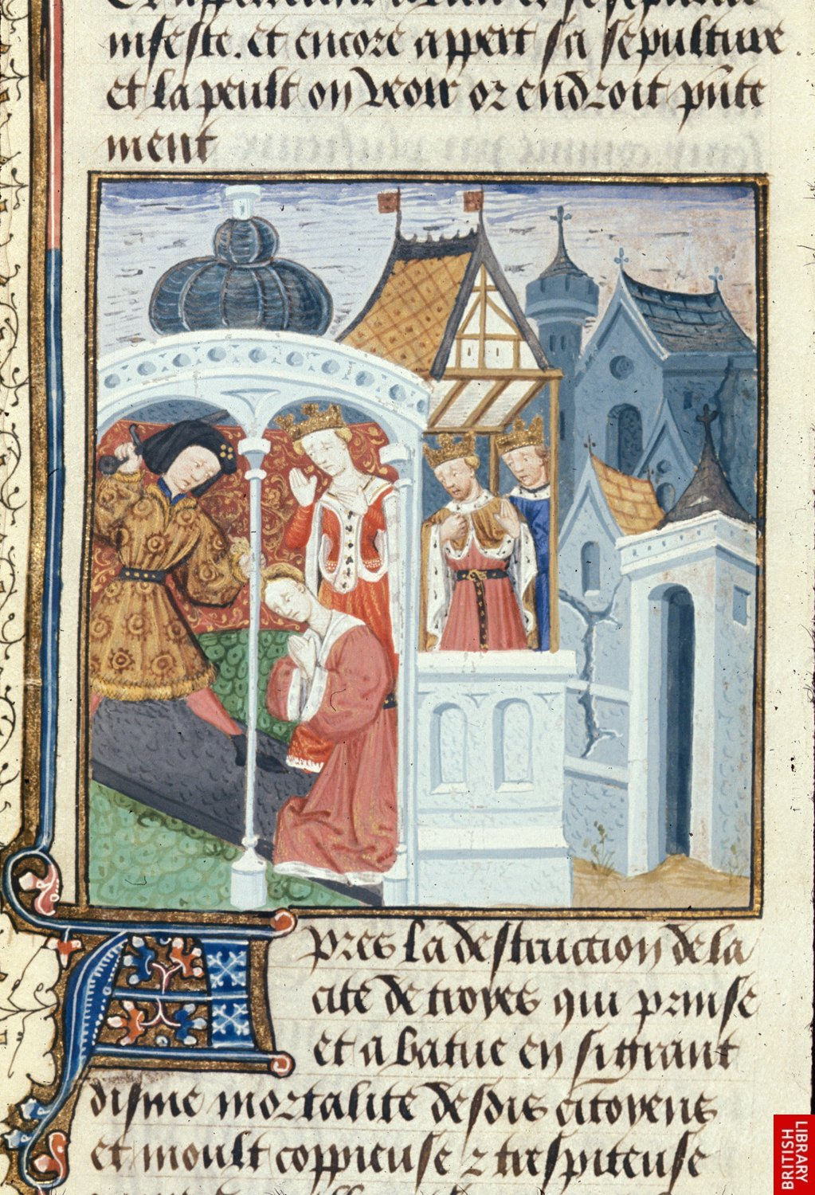
Le sacrifice de Polyxène
Enluminure du ms Royal 16FIX, fol.85 - 2eme ou 3eme quart du XVe siècle Guido delle Colonne - Historia destructionis Troiae
Londres, British Library

Slide 24
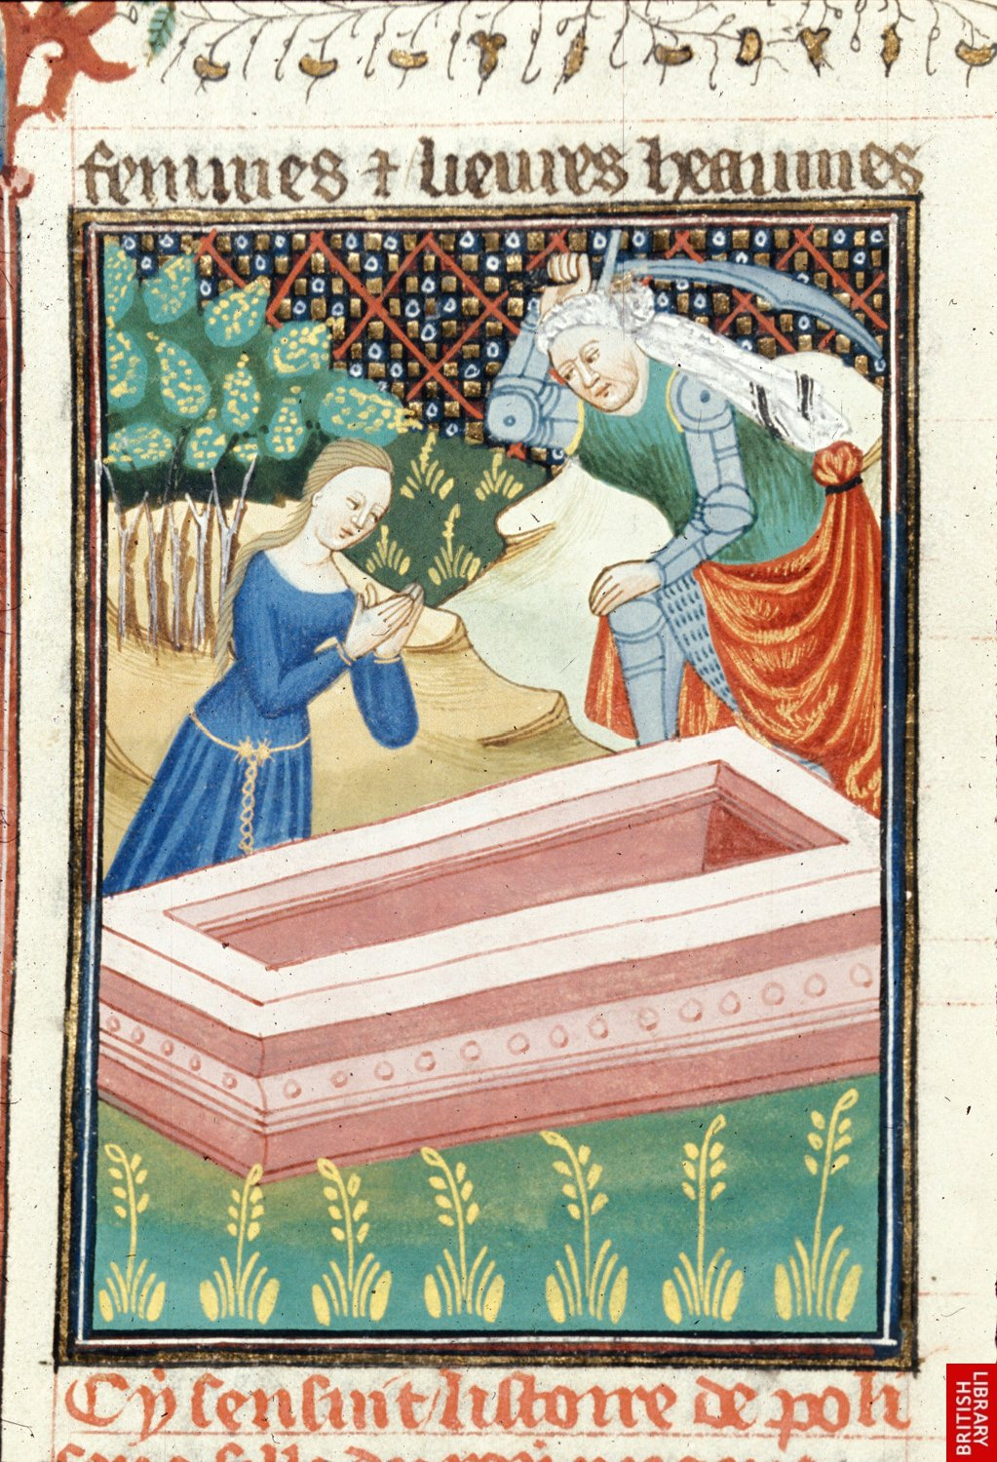
Néoptolème sacrifie Polyxène sur la tombe d'Achille
Enluminure du ms Royal 16GV, fol.36v - 2eme quart du XVe siècle Boccace - De claris mulieribus
Londres, British Library

Slide 25
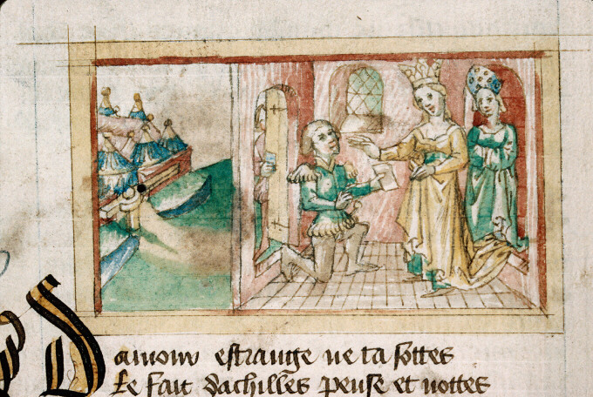
Achille demandant à Hécube la main de Polyxène
Enluminure du ms 0391, fol.92v - v. 1460 Christine de Pizan - Epître d'Othéa
Lille, Bibliothèque municipale

Slide 26
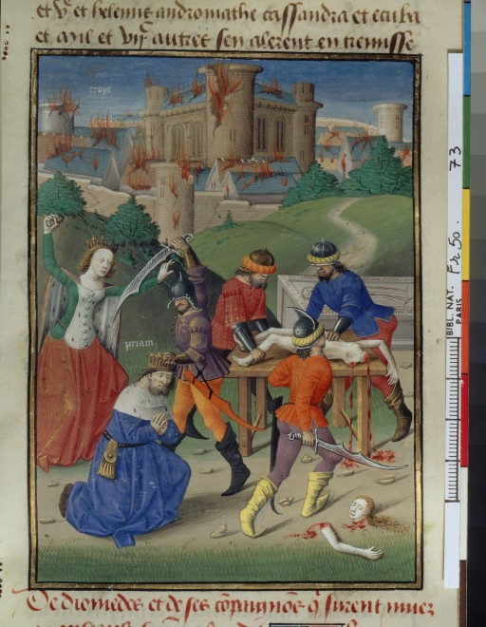
Assassinat de Priam et mort de Polyxène
Maître François.
Enluminure du ms 50, fol.73 - 1463 Miroir historial
Paris, BNF

Slide 27
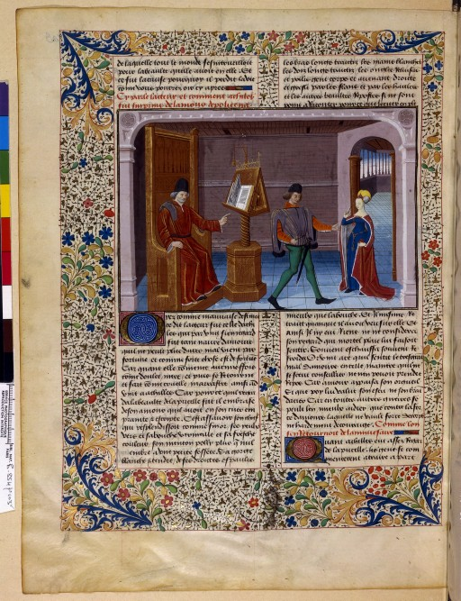
Achille et Polyxène
Richard Legrant
Enluminure du ms 254, fol.103v - 1467 Histoire ancienne jusqu'à César
Paris, BNF

Slide 28
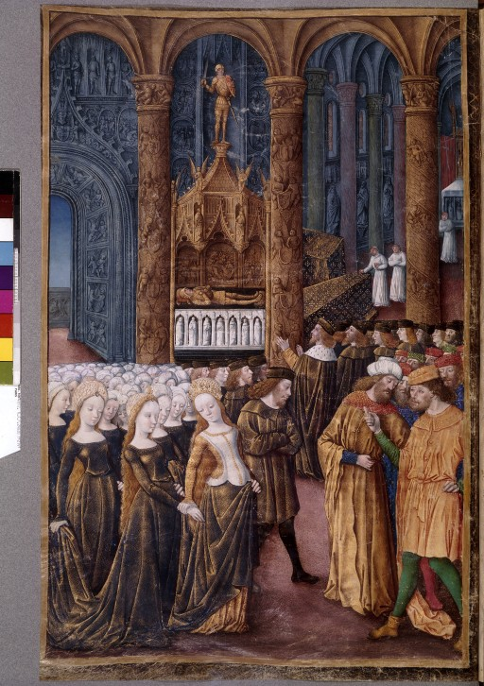
Achille amoureux de Polyxène
Atelier de Jean Colombe.
Enluminure du ms NAF 24920, fol.27v - 1495 ? 1500 ? Guido delle Colonne - Histoire de la destruction de Troie
Paris, BNF

Slide 29
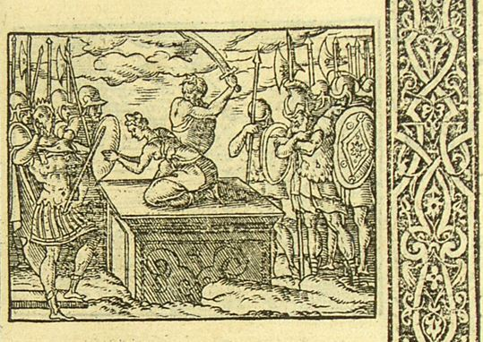
Polyxène sacrifiée
Bernard Salomon - Polyxène sacrifiée (1557) Gravure de La Métamorphose d’Ovide figurée, Lyon Tournes 1557
Montpellier, Médiathèque centrale d’agglomération Émile Zola,

Slide 30
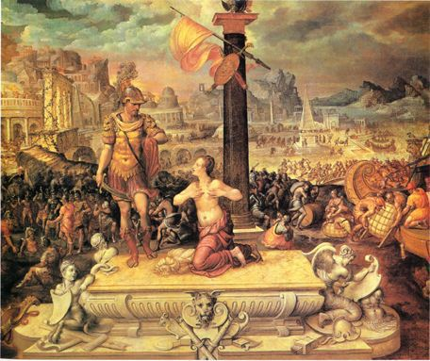
Le sacrifice de Polyxène
Jean Cousin le Père - Le sacrifice de Polyxène (v.1560)
Hauteur 110 * Largeur 134, cm
Collection particulière

Slide 31
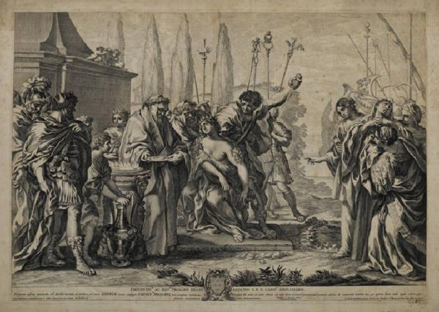
Pietro da Cortona - Le sacrifice de Polyxène (entre 1560 et 1592) Gravure
622 mm x 433 mm (parte incisa)
Milan - Raccolte Grafiche e Fotografiche del Castello Sforzesco

Slide 32
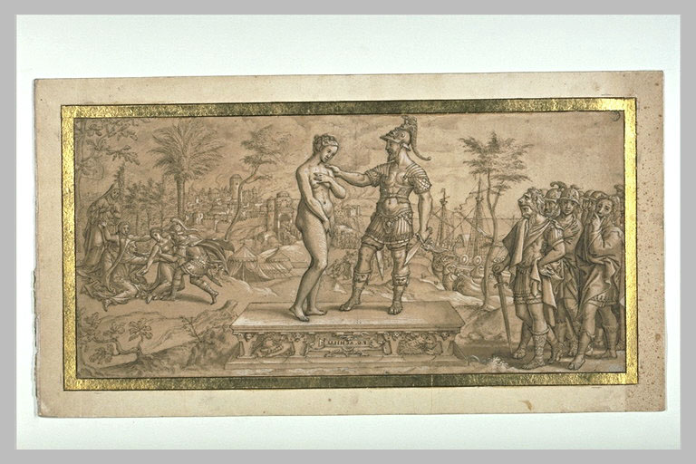
Polyxène sacrifiée par Néoptolème sur la tombe d'Achille
Polyxène sacrifiée par Néoptolème sur la tombe d'Achille (détail) Gravure des Pays-Bas - Fin XVIe s
MAITRE DES ANCIENS PAYS-BAS XVIè sEcole des anciens Pays-Bas
Louvre - Département des Arts graphiques

Slide 33
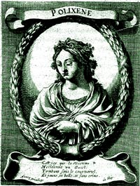
Polyxène
Gravure in Les Femmes illustres des Scudéry (1642)
Harangue de Polyxène à Pyrrhus ou Que la Mort vaut mieux que la Servitude

Slide 34
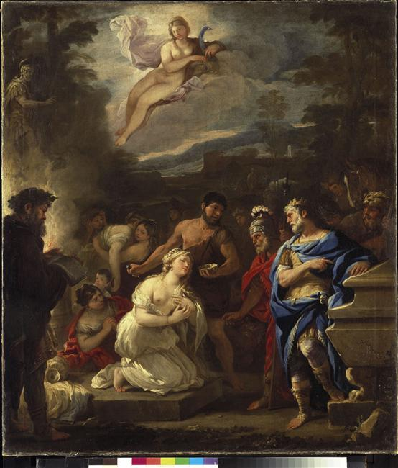
Le sacrifice de Polyxène
Giordano Luca - Le sacrifice de Polyxène (XVIIe s)
Huile sur toile Hauteur :1.260 m. Longueur :1.092 m.
Schleissheim, Bayerische Staatsgemäldesammlungen

Slide 35
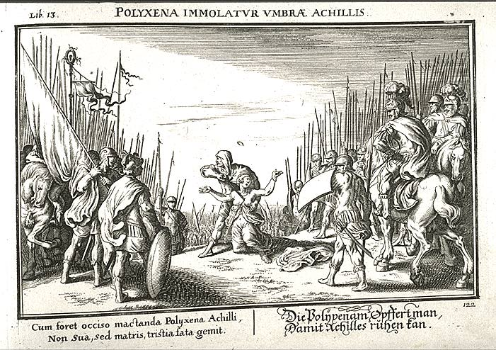
Polyxène immolée aux mânes d'Achille
Gravure de Johann Wilhelm Baur (1703)
Edition anglaise des Métamorphoses d'Ovide (1717)

Slide 36
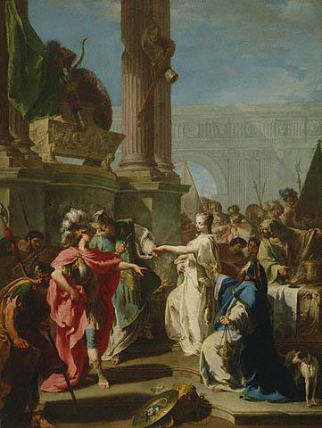
Le sacrifice de Polyxène
Giovanni Battista Pittoni (Giambattista Pittoni)
Le sacrifice de Polyxène
(approx. de 1733 à 1734)
Los Angeles - J. Paul Getty Museum
http://www.insecula.com/oeuvre/photo_ME0000094802.html

Slide 37
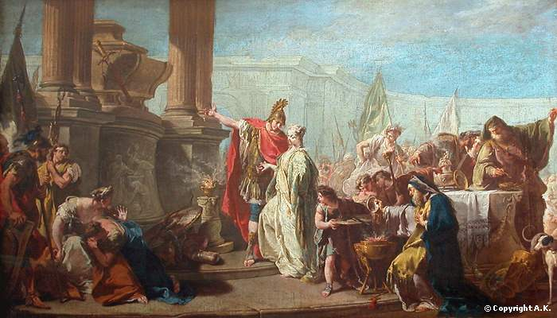
Polyxène sacrifiée aux mannes d'Achille
Giovanni Battista Pittoni (Giambattista Pittoni)
Peinture à l'huile sur toile 96 cm x 55 cm
Musée du Louvre, Paris
http://www.insecula.com/oeuvre/O0017481.html
Explication du tableau sur:
http://www.louvre.fr/oeuvre-notices/polyxene-devant-le-tombeau-dachille

Slide 38
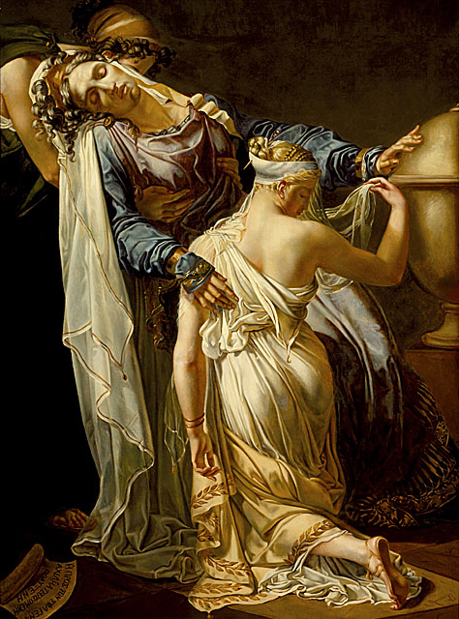
Hécube et Polyxène
Merry-Joseph Blondel - Hécube et Polyxène (après 1814)
Huile sur toile, 204.6 x 146.2 cm
Los Angeles County Museum of Art

Slide 39
L'enlèvement de Polyxène par Néptolème (1866) de Fio Fedi est une statue de marbre exposée dans une galerie à Florence : La loggia dei Lanzi. Cette sculpture représente le moment où Néptolème emmène Polyxène, l’une des princesses troyennes pour la sacrifier sur la tombe d’Achille afin de le venger. En effet, Achille est tombé amoureux d’elle lors de leur rencontre durant une trêve. Mais Polyxène lui tendit un piège sous le prétexte de leur mariage et lui donna rendez vous au temple d’Apollon pour celer leur union, Pâris : complice de Polyxène tua Achille. Neptolème son fils est donc venu chercher Polyxène pour qu’elle paye de sa trahison envers Achille.

Slide 40
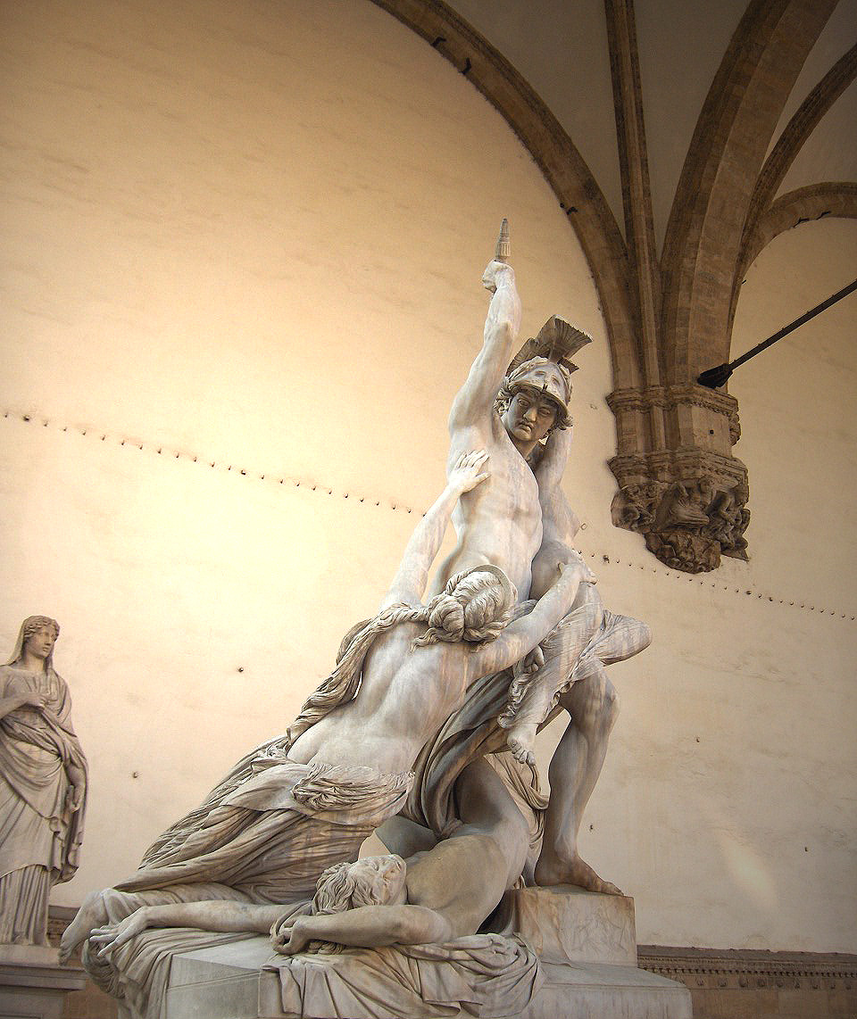
L'enlèvement de Polyxène par Néoptolème
Fio Fedi - L'enlèvement de Polyxène par Néoptolème (1866)
Marbre.
Florence, loggia dei Lanzi

Slide 41
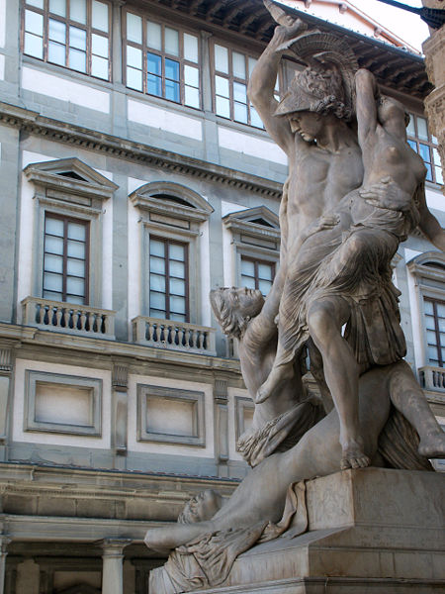
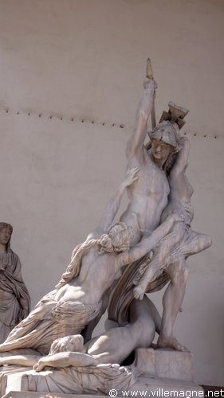
L'enlèvement de Polyxène par Néoptolème
Fio Fedi - L'enlèvement de Polyxène par Néoptolème (1866)
Marbre.
Florence, loggia dei Lanzi

Slide 42
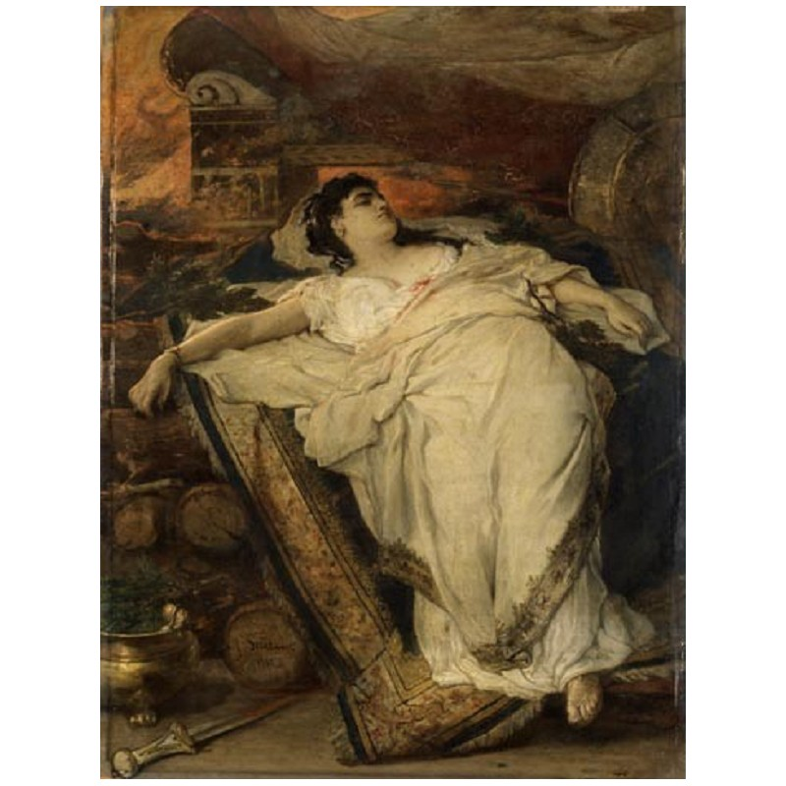
Polyxène sacrifiée sur le bûcher d'Achille
Joseph Stallaert - Polyxène sacrifiée sur le bûcher d'Achille (1875)
Gand - Musée des Beaux-Arts

Slide 43
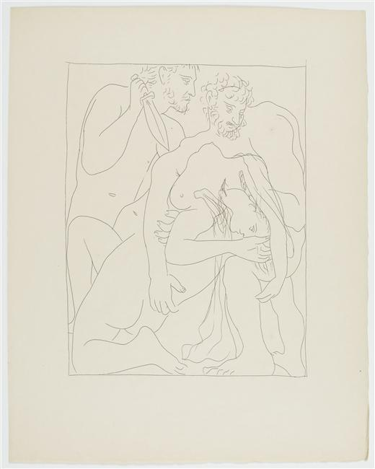
Polyxène, fille de Priam, est égorgée sur la tombe d'Achille
Picasso - Polyxène, fille de Priam, est égorgée sur la tombe d'Achille Eau-forte in Les Métamorphoses illustrées par Picasso (1931)
Paris, Musée Picasso

Slide 44
Bibliographie
http://www.mediterranees.net/mythes/troie/troyennes/hecube/iconographie_polyxene.html
http://www.villemagne.net/site_fr/rome-l-enlevement-de-polyxene-par-pio-fedi-loggia-des-lansquenets-a-florence-p1040708.php
http://fr.wikipedia.org/wiki/Fichier:Florence-EnlevementDePolyxene.jpg
Avec la participation, pour le commentaire de certaines œuvres, d’élèves hellénistes de Terminale du Lycée Français de Tananarive, année 2012-2013

